Slide 1
جامعة المجمعة كلية المجتمع لجنة الأنشطة الطلابية
العدد السابع
من المجلة المرئية
التي تصدرها لجنة الأنشطة الطلابية

Slide 2
طلاب الكلية تبدأ الدراسة بالفصل الدراسي الثاني من العام الجامعي 1433-1434 هـ

Slide 3
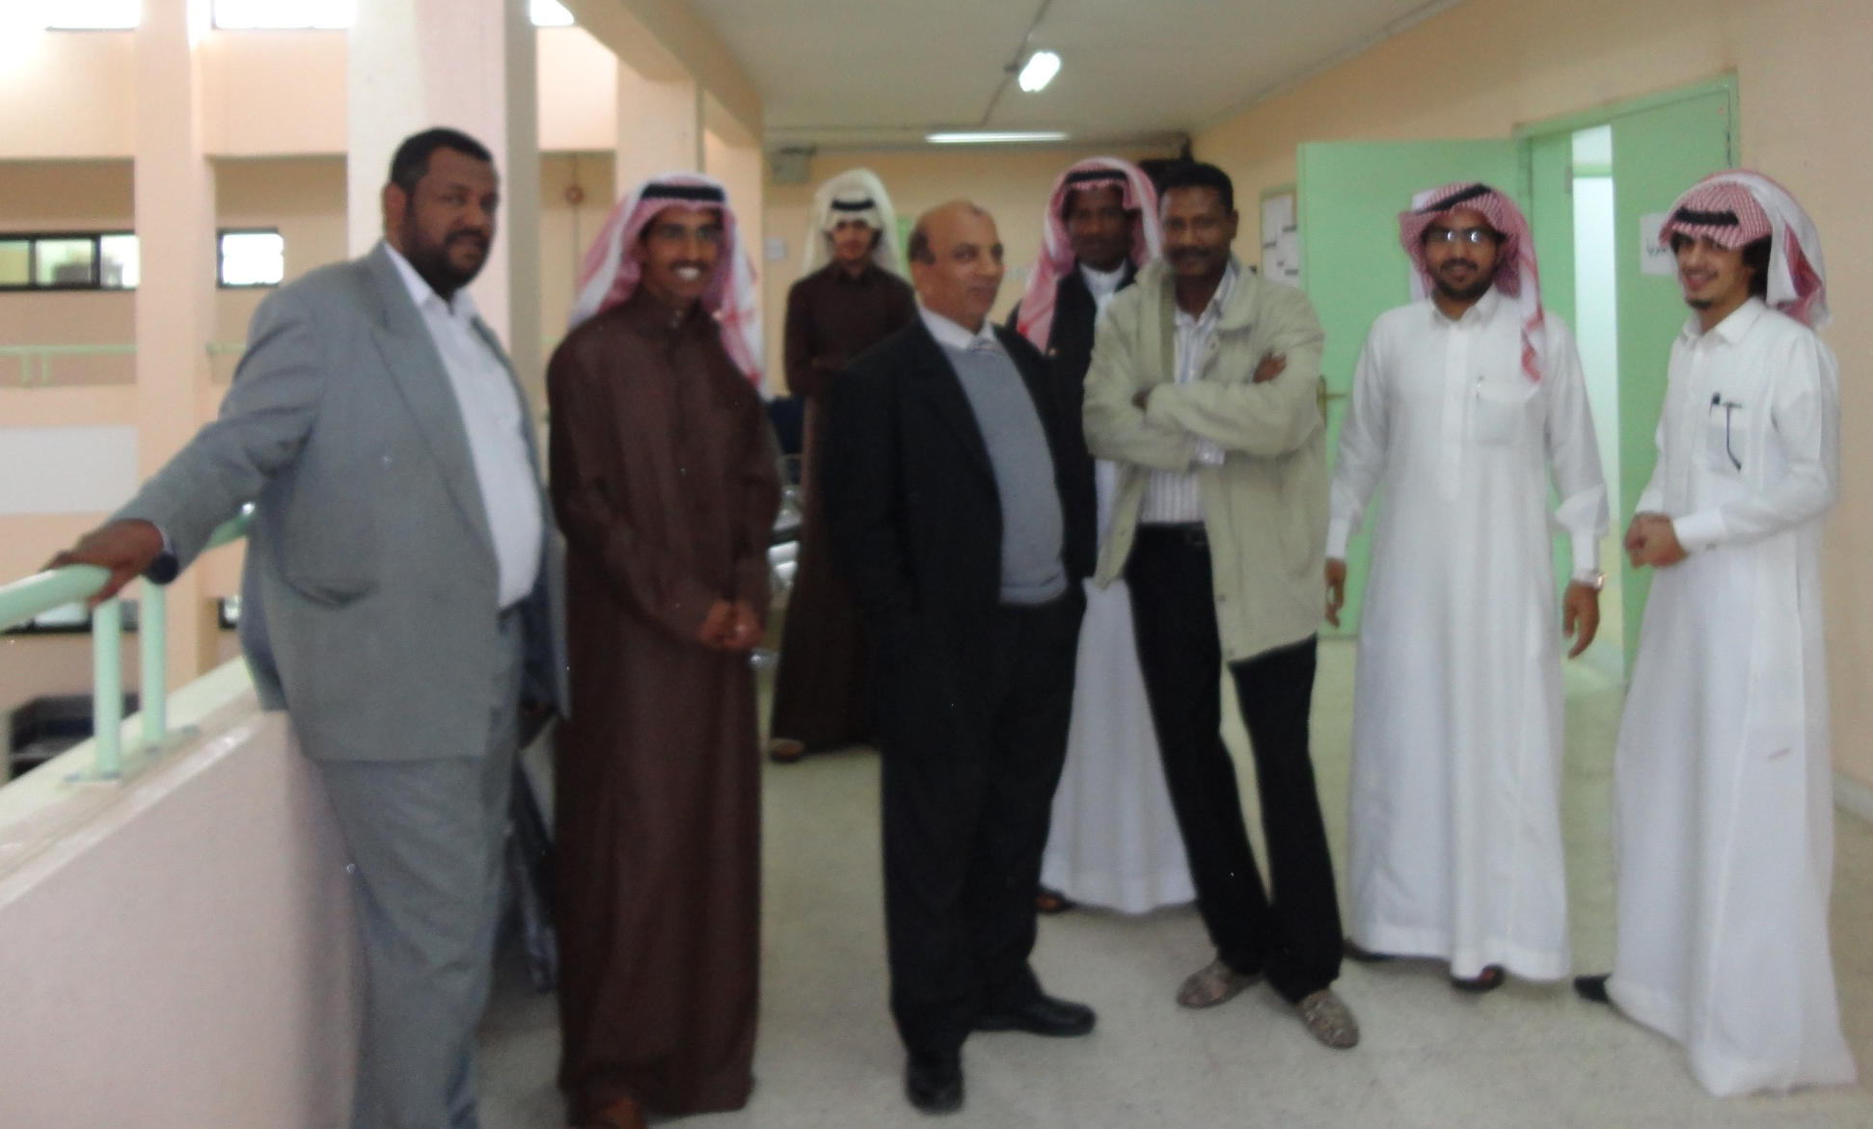
المرشدين الأكاديميين في استقبال الطلاب

Slide 4
بشرى لطلاب الكلية عمليات التسجيل و الحذف و الإضافة متاحة لدى الكلية ، و على كل طالب مراجعة المرشد الأكاديمي و على الطلاب المفصولين أكاديميا مراجعة سعادة عميد الكلية في موعد أقصاه السبت 21-3-1434 مع تحيات لجنة الأنشطة الطلابية

Slide 5
سعادة العميد يستقبل سعادة عميد عمادة شؤون الطلاب

Slide 6
سعادة العميد يستقبل سعادة عميد عمادة شؤون الطلاب و وكيل العمادة للتطوير و الجودة

Slide 7
لجنة الأنشطة الطلابية تهنئ سعاد الدكتور عبد الله الدهش على مشاركته بورقة عمل في مؤتمر دولي باندونيسيا

Slide 8
سعادة الدكتور عبد الله الدهش يشارك بورقة عمل في المؤتمر الدولي لعلوم و هندسة الرياضيات ،الكيمياء و الفزياء بجاكارتا

Slide 9
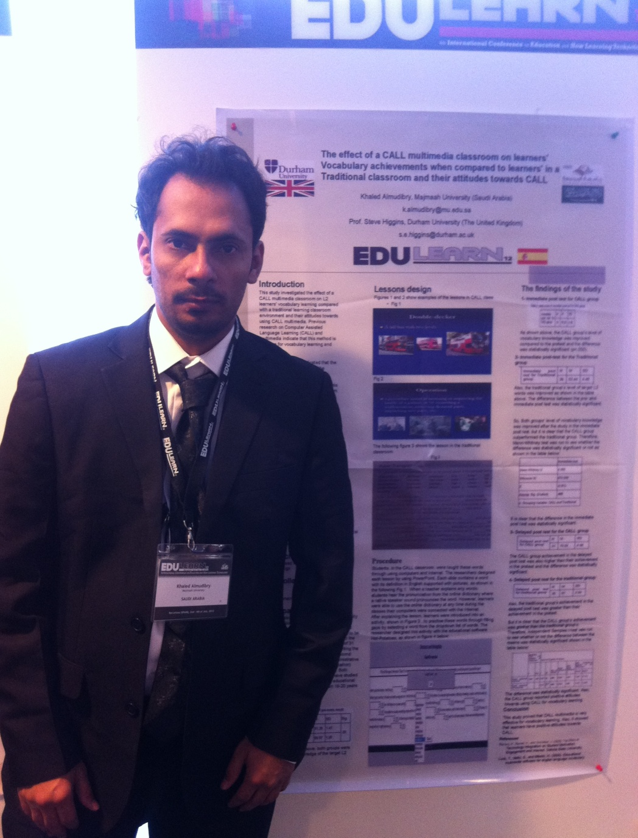
لجنة الأنشطة الطلابية تهنئ الدكتور خالد بن ناشي المضيبري بقسم العلوم الإدارية و الإنسانية بالكلية لحصوله على درجة دكتوراه الفلسفة في التربية من جامعة درم في بريطانيا تخصص لغة انجليزية

Slide 10
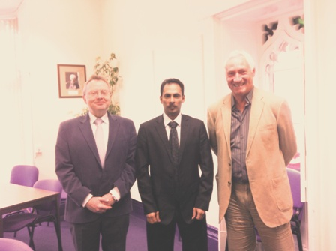
الدكتور خالد بن ناشي المضيبري مع لجنة الامتحان المكونة من كل من البروفسور Jerry Wellington و البروفسور Mike Fleming

Slide 11
جامعة المجمعة كلية المجتمع
مع تحيات لجنة الأنشطة الطلابية

